Slide 1
Bewegen zoals een dier
Notes:
We maken een grote kring. Ik vraag iedereen om een beweging te bedenken die bij hen past. Je mag de beweging nog niet tonen! Als iedereen een beweging in zijn hoofd heeft, beginnen we. Elk om beurt zegt een leerling zijn/haar naam en doet zijn/haar beweging, hierna doet iedereen de beweging na.

Slide 2
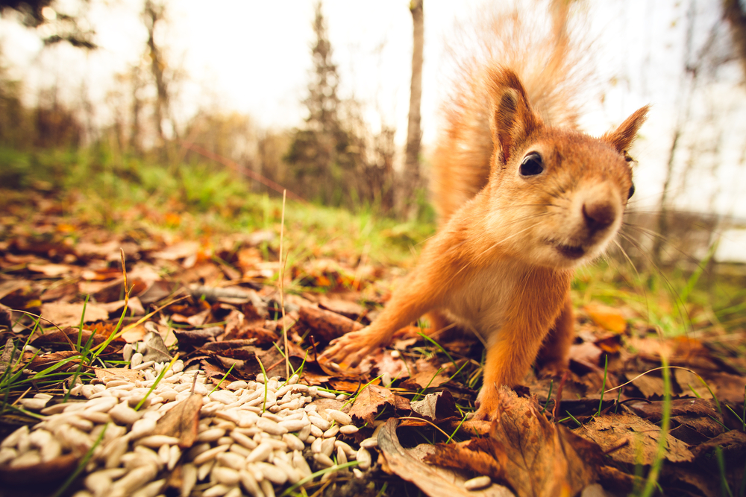
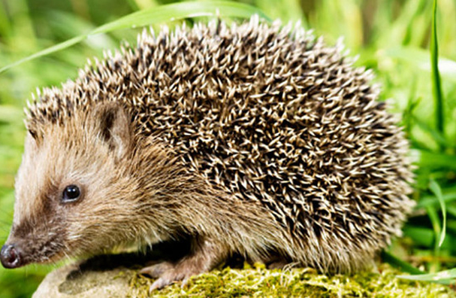
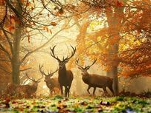
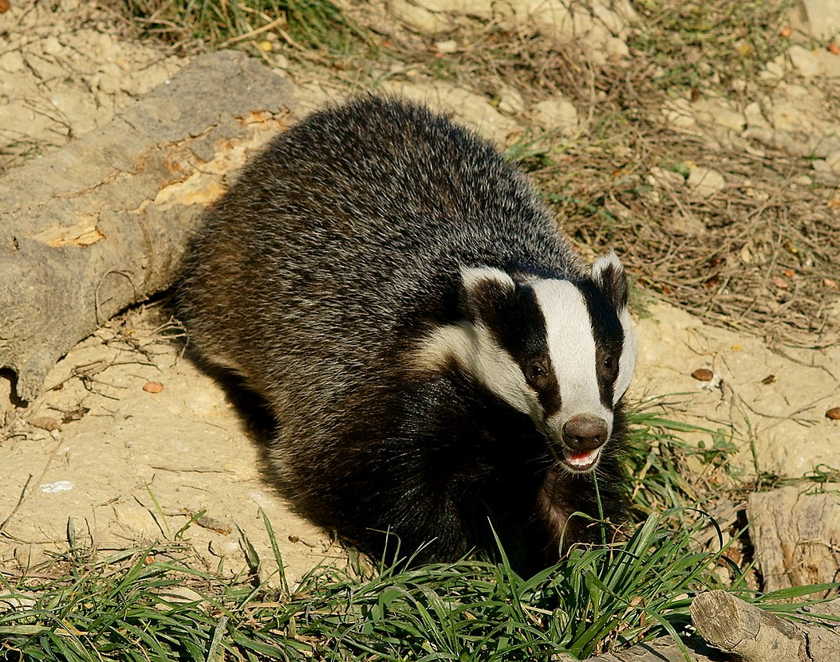
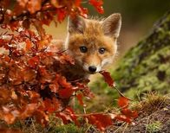
Notes:
Opwarmer: https://www.youtube.com/watch?v=w0szAwgybZs
Vandaag gaan we leren bewegen zoals herfstdieren.
We gaan beginnen met de eekhoorn, hoe beweegt een eekhoorn? We bewegen allemaal zoals een eekhoorn tot de muziek stopt.
Het volgende dier is de egel. Hoe beweegt een egel? We bewegen rond als een egel tot de muziek stopt.
Het volgende dier is de vos. Hoe beweegt een vos? We bewegen rond als een vos tot de muziek stopt.
Het volgende dier is een hert. Hoe beweegt een hert? We bewegen rond als een hert tot de muziek stopt.
Het volgende dier is een das. Hoe beweegt een das? We bewegen rond als een das tot de muziek stopt.

Slide 3
Dierendans
Notes:
In groepjes van 3
Jullie stellen een ‘dansje’ samen met deze drie dieren.
Je noteert het kort op een blaadje, je moet voor elk dier een symbool of woord bedenken!
Het ‘dansje’ moet 6 symbolen of woorden lang zijn. Als ik fluit is de tijd om en gaat iedereen zitten.
Ik zet de muziek op en elk groepje doet zijn dansje terwijl je door elkaar loopt. Ben je klaar met je dansje, ga je zitten.

Slide 4
Dierendans
Notes:
Groepjes van 3 opdracht 2: (20 min)
Je gaat terug in je groep zitten.
Elk om beurt kom je bij mij een kaartje halen.
Alleen de persoon die het kaartje gaat halen is, mag het bekijken.
De persoon doet de beweging die op het kaartje staat voor, de rest van de groep doet na.
Als je een beweging geoefend hebt, komt de volgende persoon een kaartje halen.
Op het einde hebben jullie drie kaartjes dus drie bewegingen, deze bewegingen horen bij een dier.
Jullie weten nog niet welk dier.
Ben je klaar met de bewegingen, kom je bij mij.
Ik verklap dan welk dier jullie hebben, je kan eventueel nog kleine aanpassingen doen maar dat is zeker niet verplicht!
Als jullie de drie bewegingen bedacht hebben, vul je een danspartituur in.
Je bedenkt opnieuw drie symbolen voor de bewegingen.
Dan kan je een dans maken met behulp van de symbolen.
Aandachtspunt: begin en einde van de dans!
Denk na hoe je gaat beginnen en eindigen.
Bedenk hoe je duidelijk kan maken als het dansje gedaan is!
Straks, doet iedereen zijn dansje voor.
De rest van de groep kan dan raden welk dier jullie hebben uitgebeeld.

Slide 5
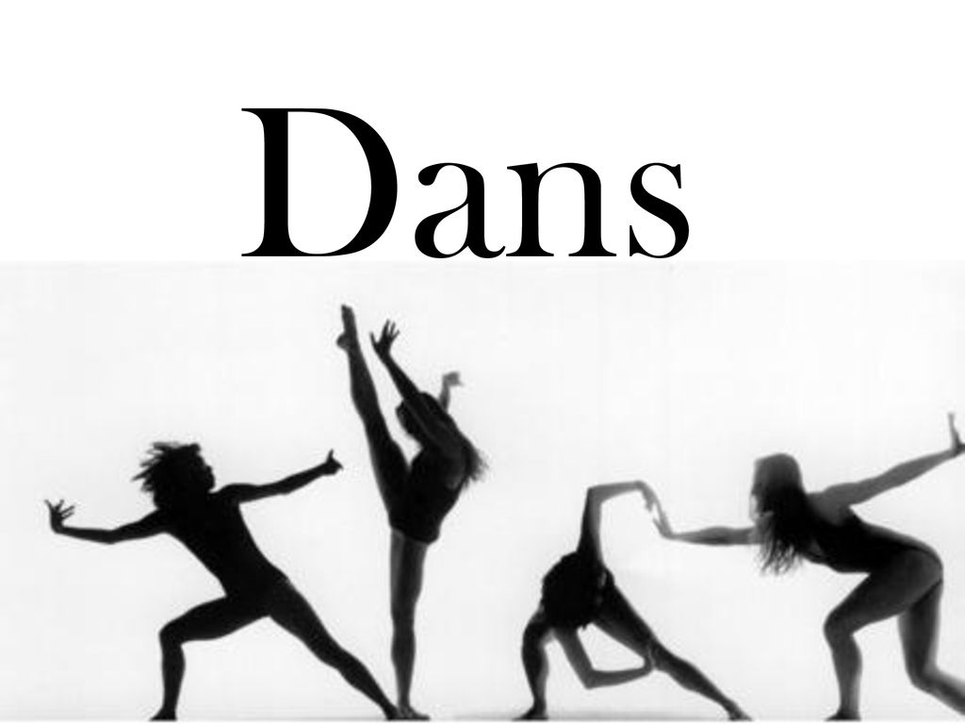
Notes:
De leerlingen voeren hun dans uit voor de rest.
De andere leerlingen moeten raden welk dier de uitbeelden.

